Slide 1
CHÀO MỪNG CÁC CON
ĐẾN VỚI TIẾT HỌC

Slide 2
Toán
Luyện tập chung (93)

Slide 3
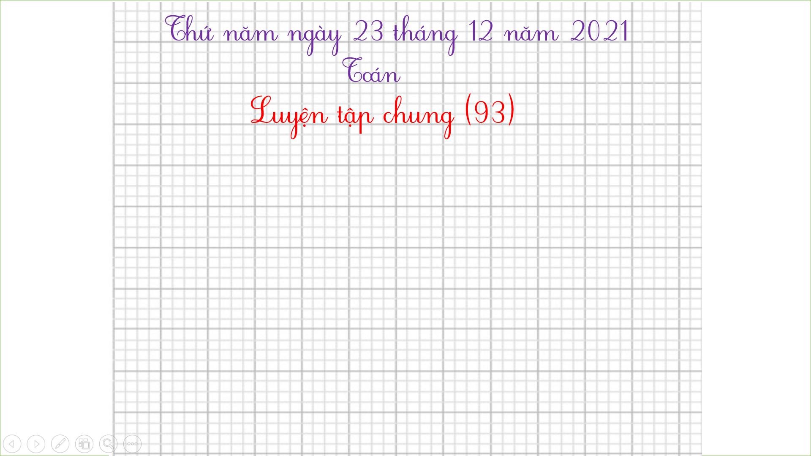
Thứ năm ngày 23 tháng 12 năm 2021
Toán
Luyện tập chung (93)

Slide 4
Yêu cầu cần đạt
- Luyện tập về điểm, đoạn thẳng, đường thẳng, đường cong, đường gấp khúc và hình tứ giác.
- Thực hiện lắp ghép hình.
- Phát triển các năng lực toán học.

Slide 5
Luyện tập

Slide 6
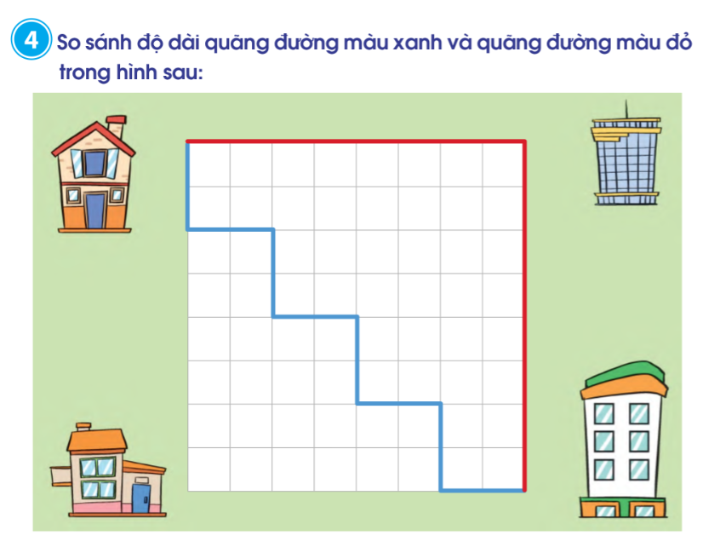
Quãng đường màu đỏ dài tất cả bao nhiêu ô li?
16 ô li.
Quãng đường màu xanh dài tất cả bao nhiêu ô li?
16 ô li.
Vậy quãng đường màu xanh dài bằng quãng đường màu đỏ.

Slide 7
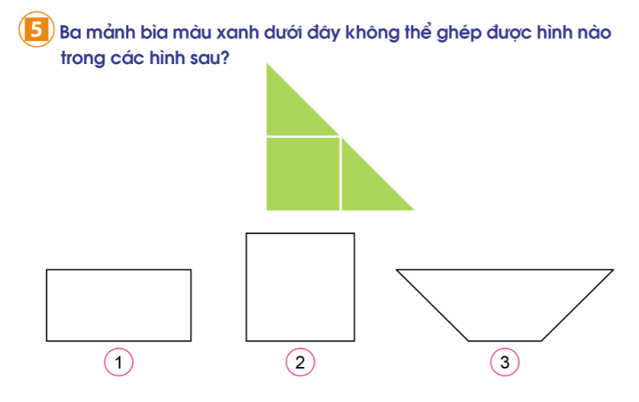

Slide 9
Dặn dò
Ôn tập kiến thức về hình học.
Xem trước bài: Ôn tập về phép cộng, phép trừ trong phạm vi 20 (94)

